Slide 1

INFORME ENERGÍA ELÉCTRICA JUNTA GENERAL FEBRERO 25 documentos:
- informe de consumos
- comparativas de precio
- listado de ofertas
- informe optimización de potencia
-INFORME OPTIMIZACIÓN DE POTENCIA

Slide 2
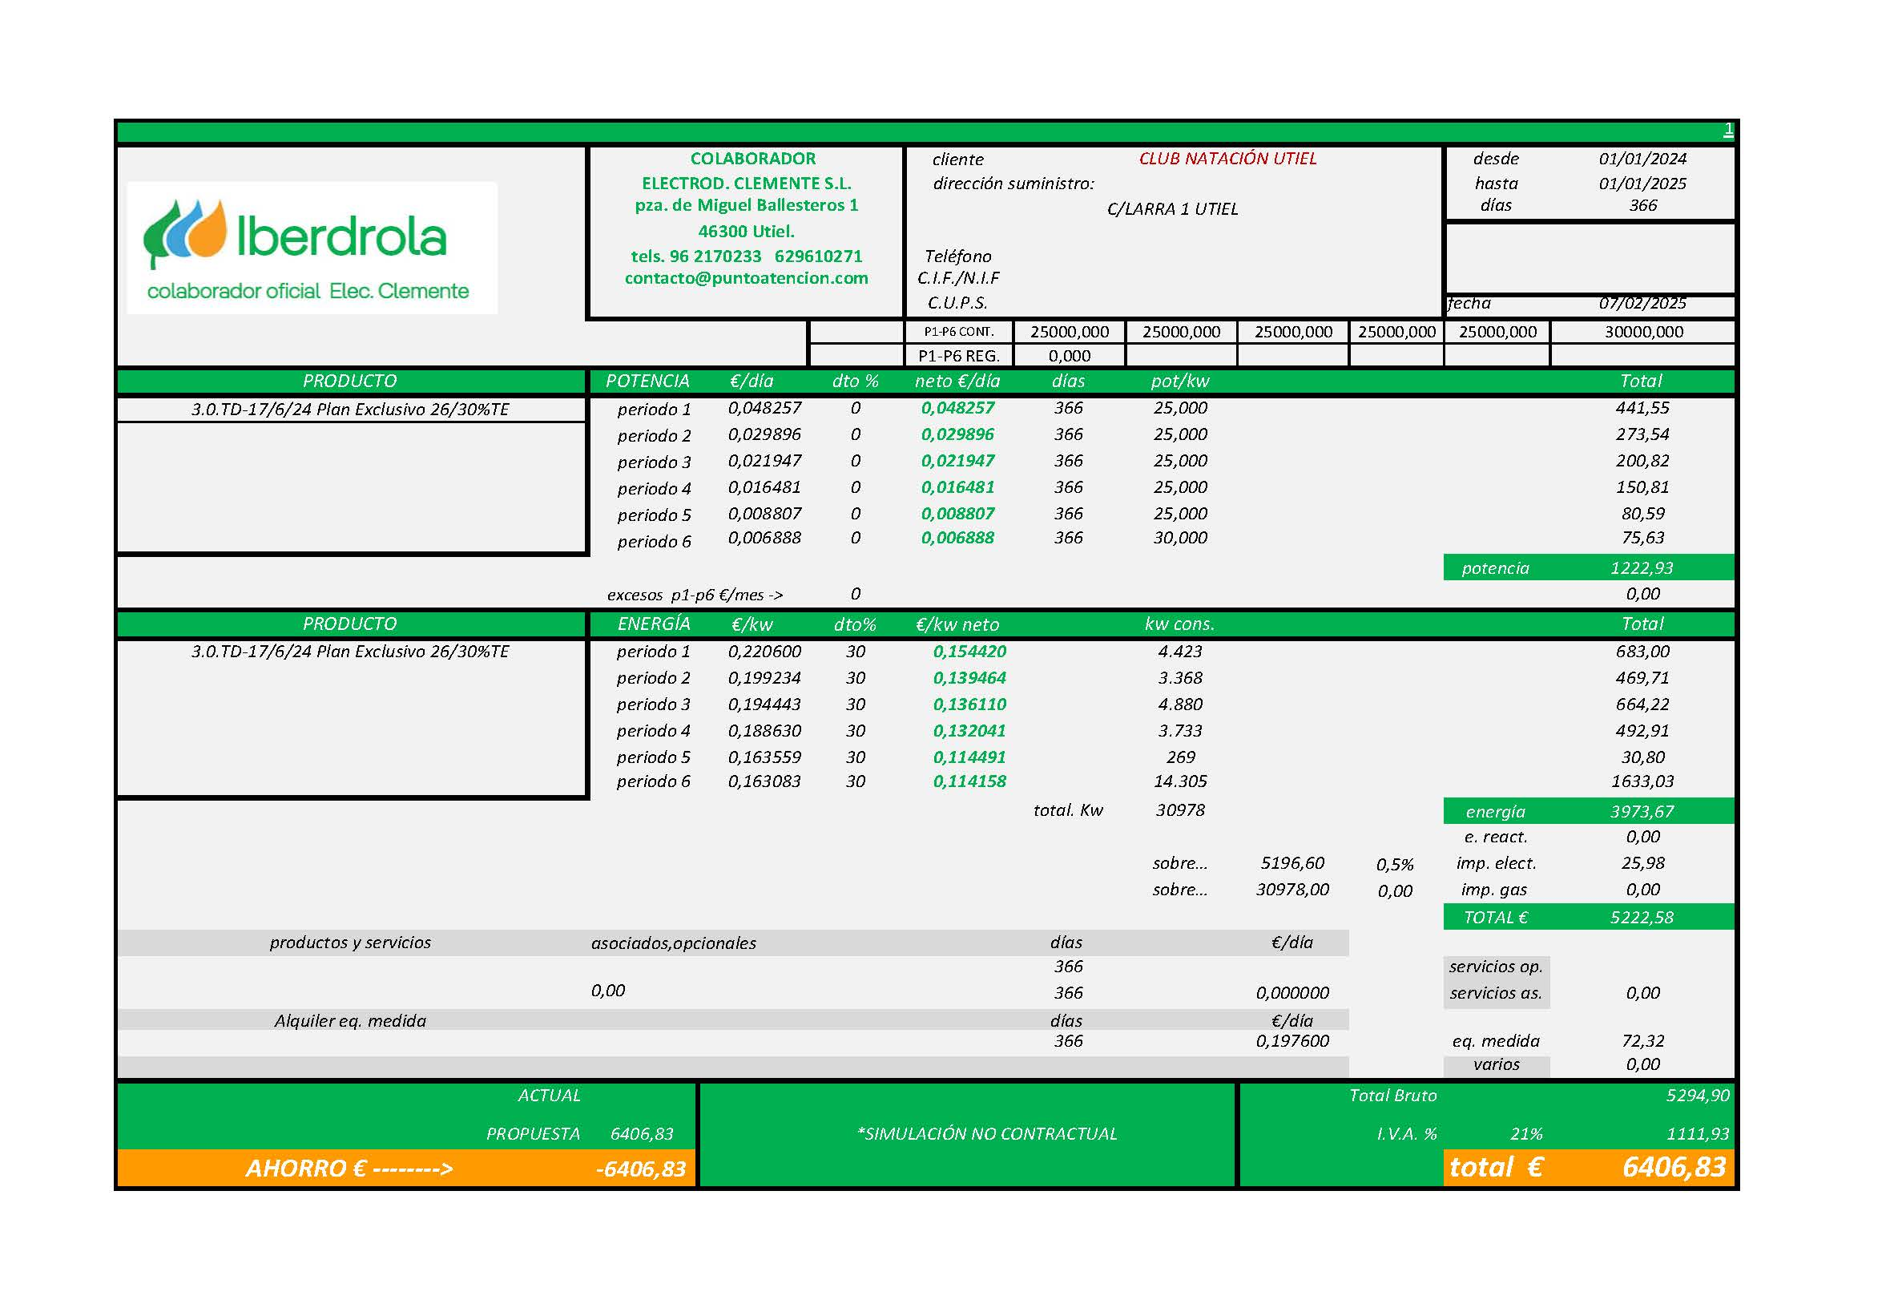
OFERTA PROPUESTA IBERDROLA 2024. 6406 € AÑO

Slide 3
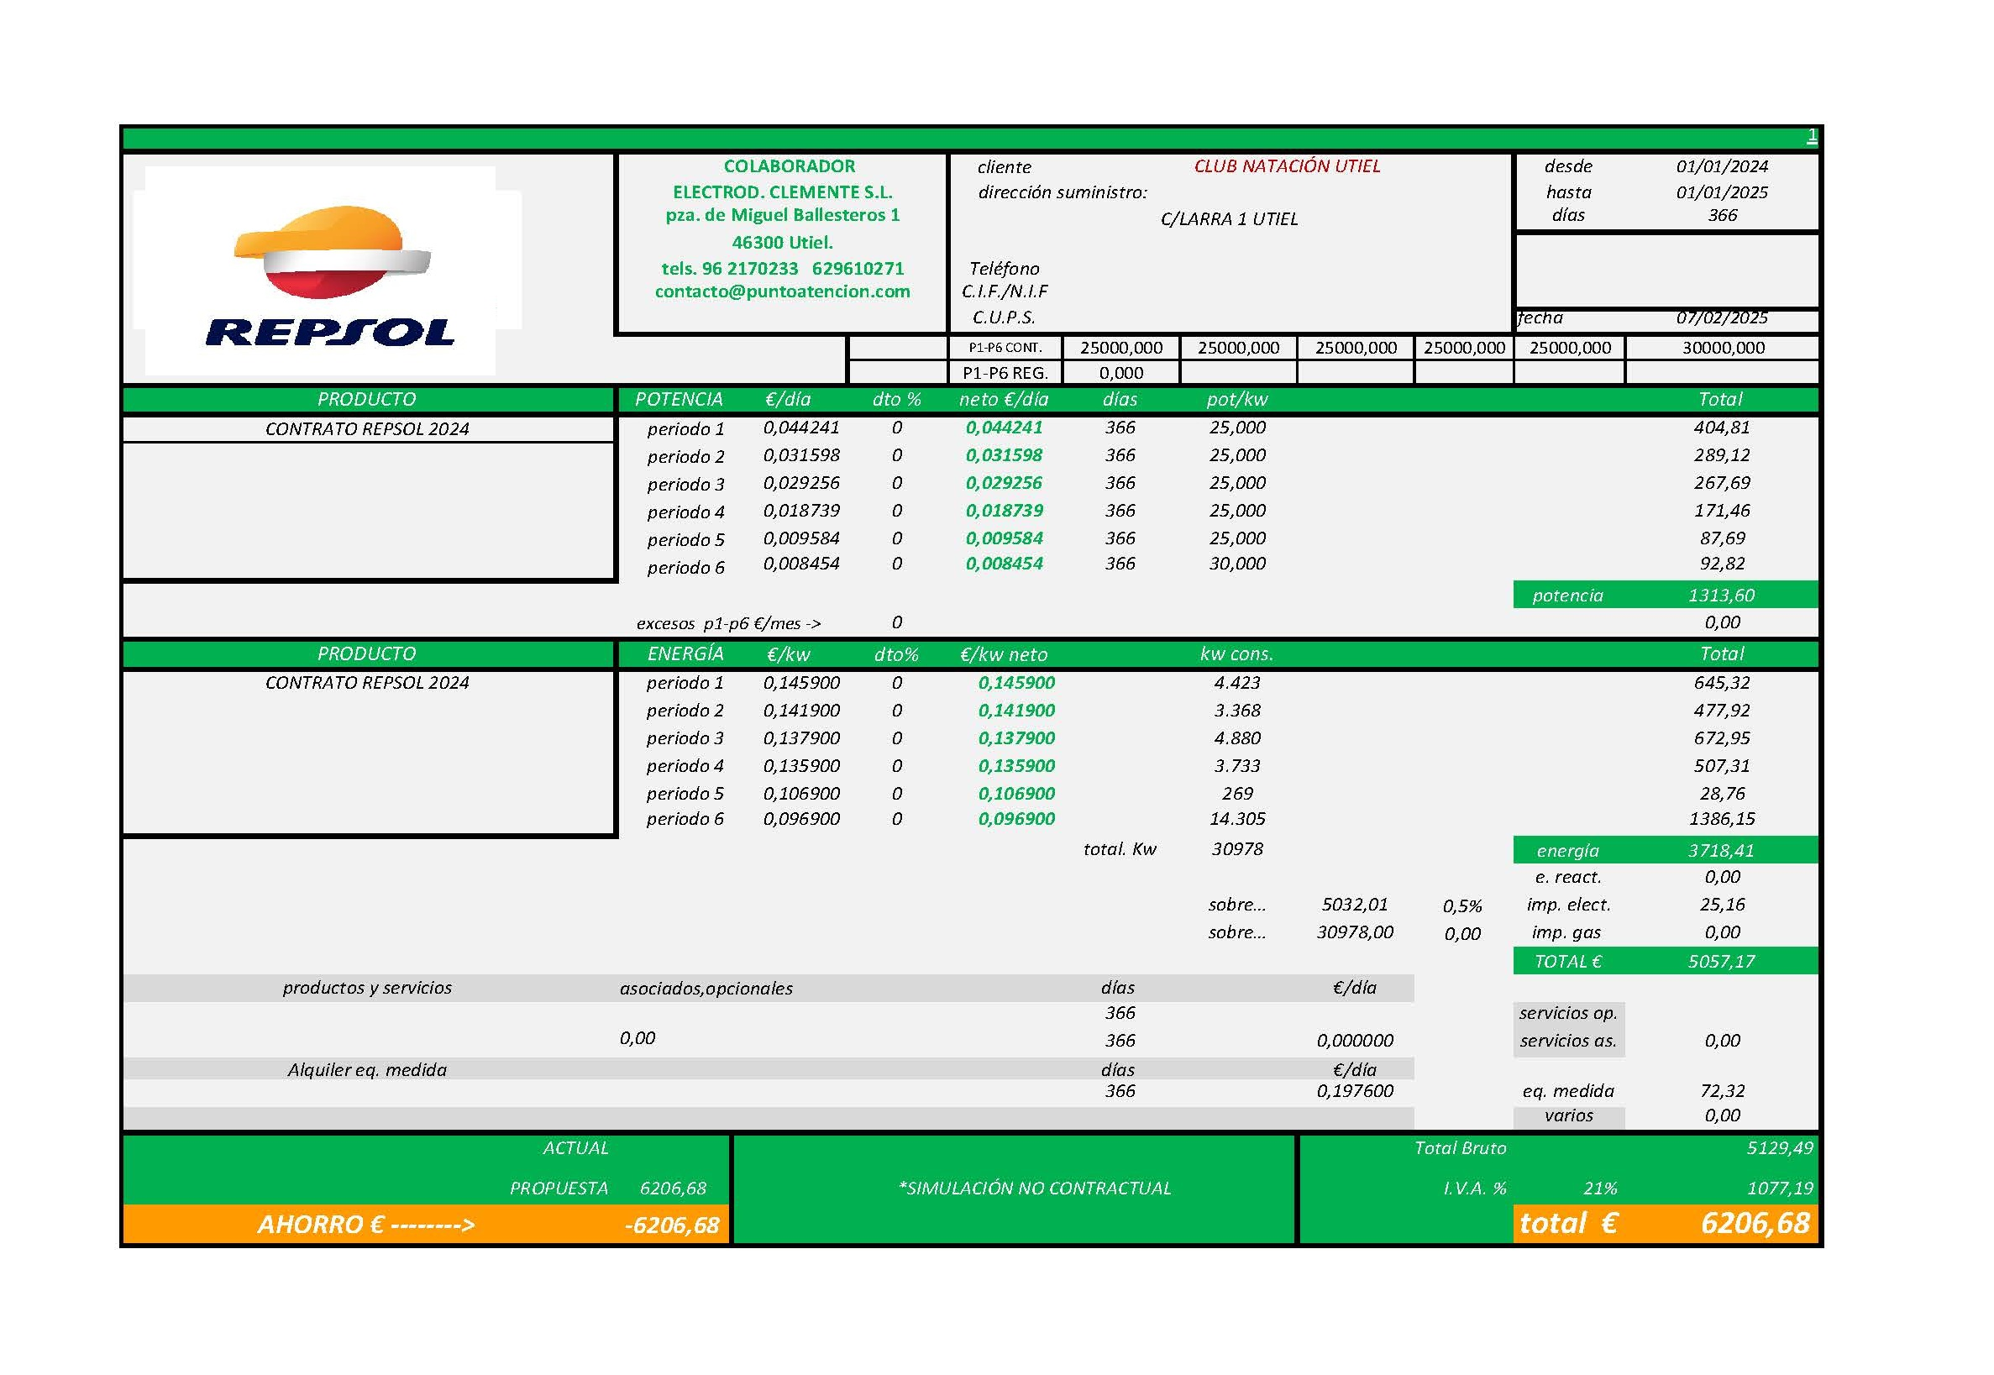
PROPUESTA ACEPTADA REPSOL 6206 EUROS AÑO

Slide 4
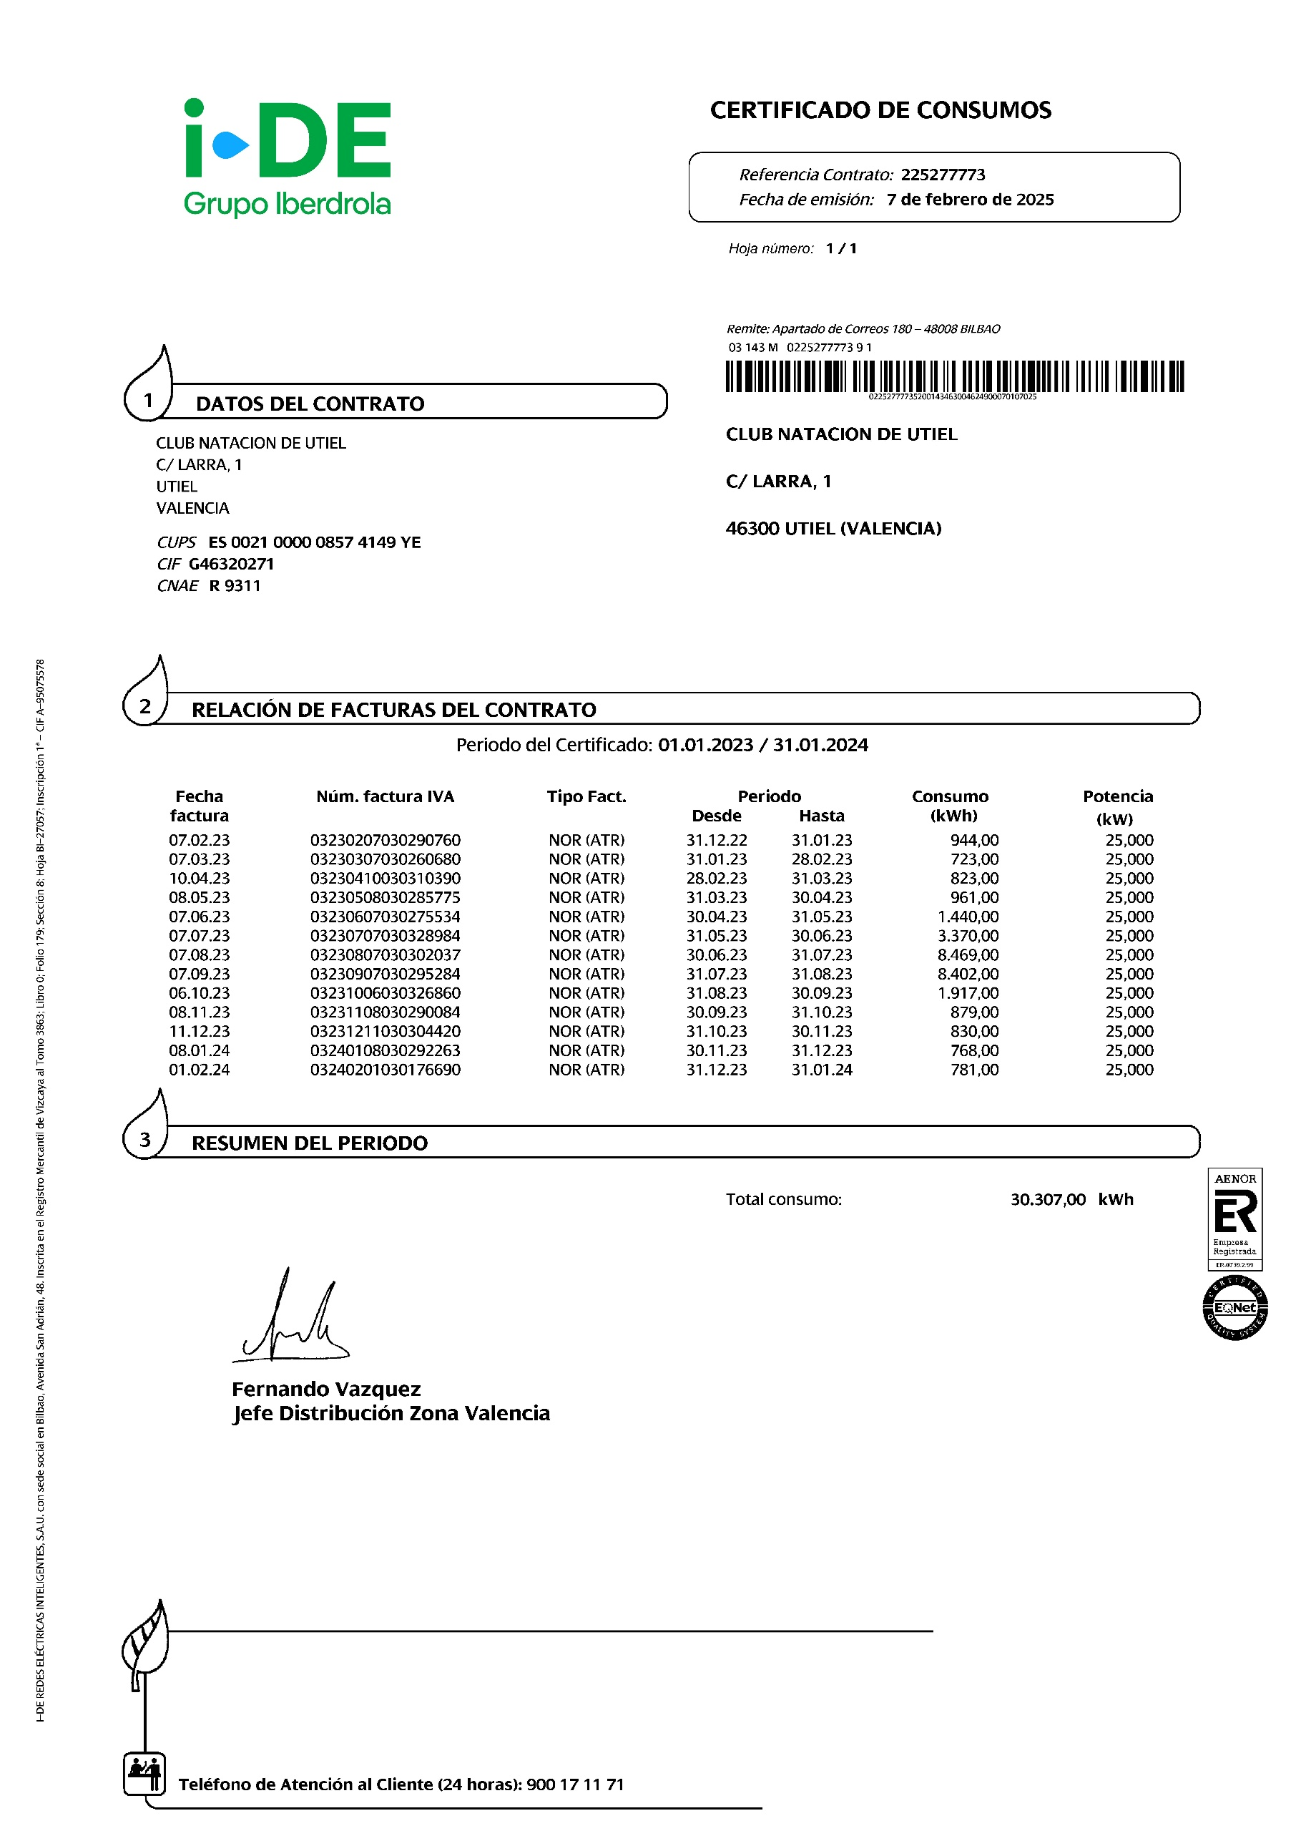
CONSUMO REGISTRADO 2023 30.307 KW

Slide 5
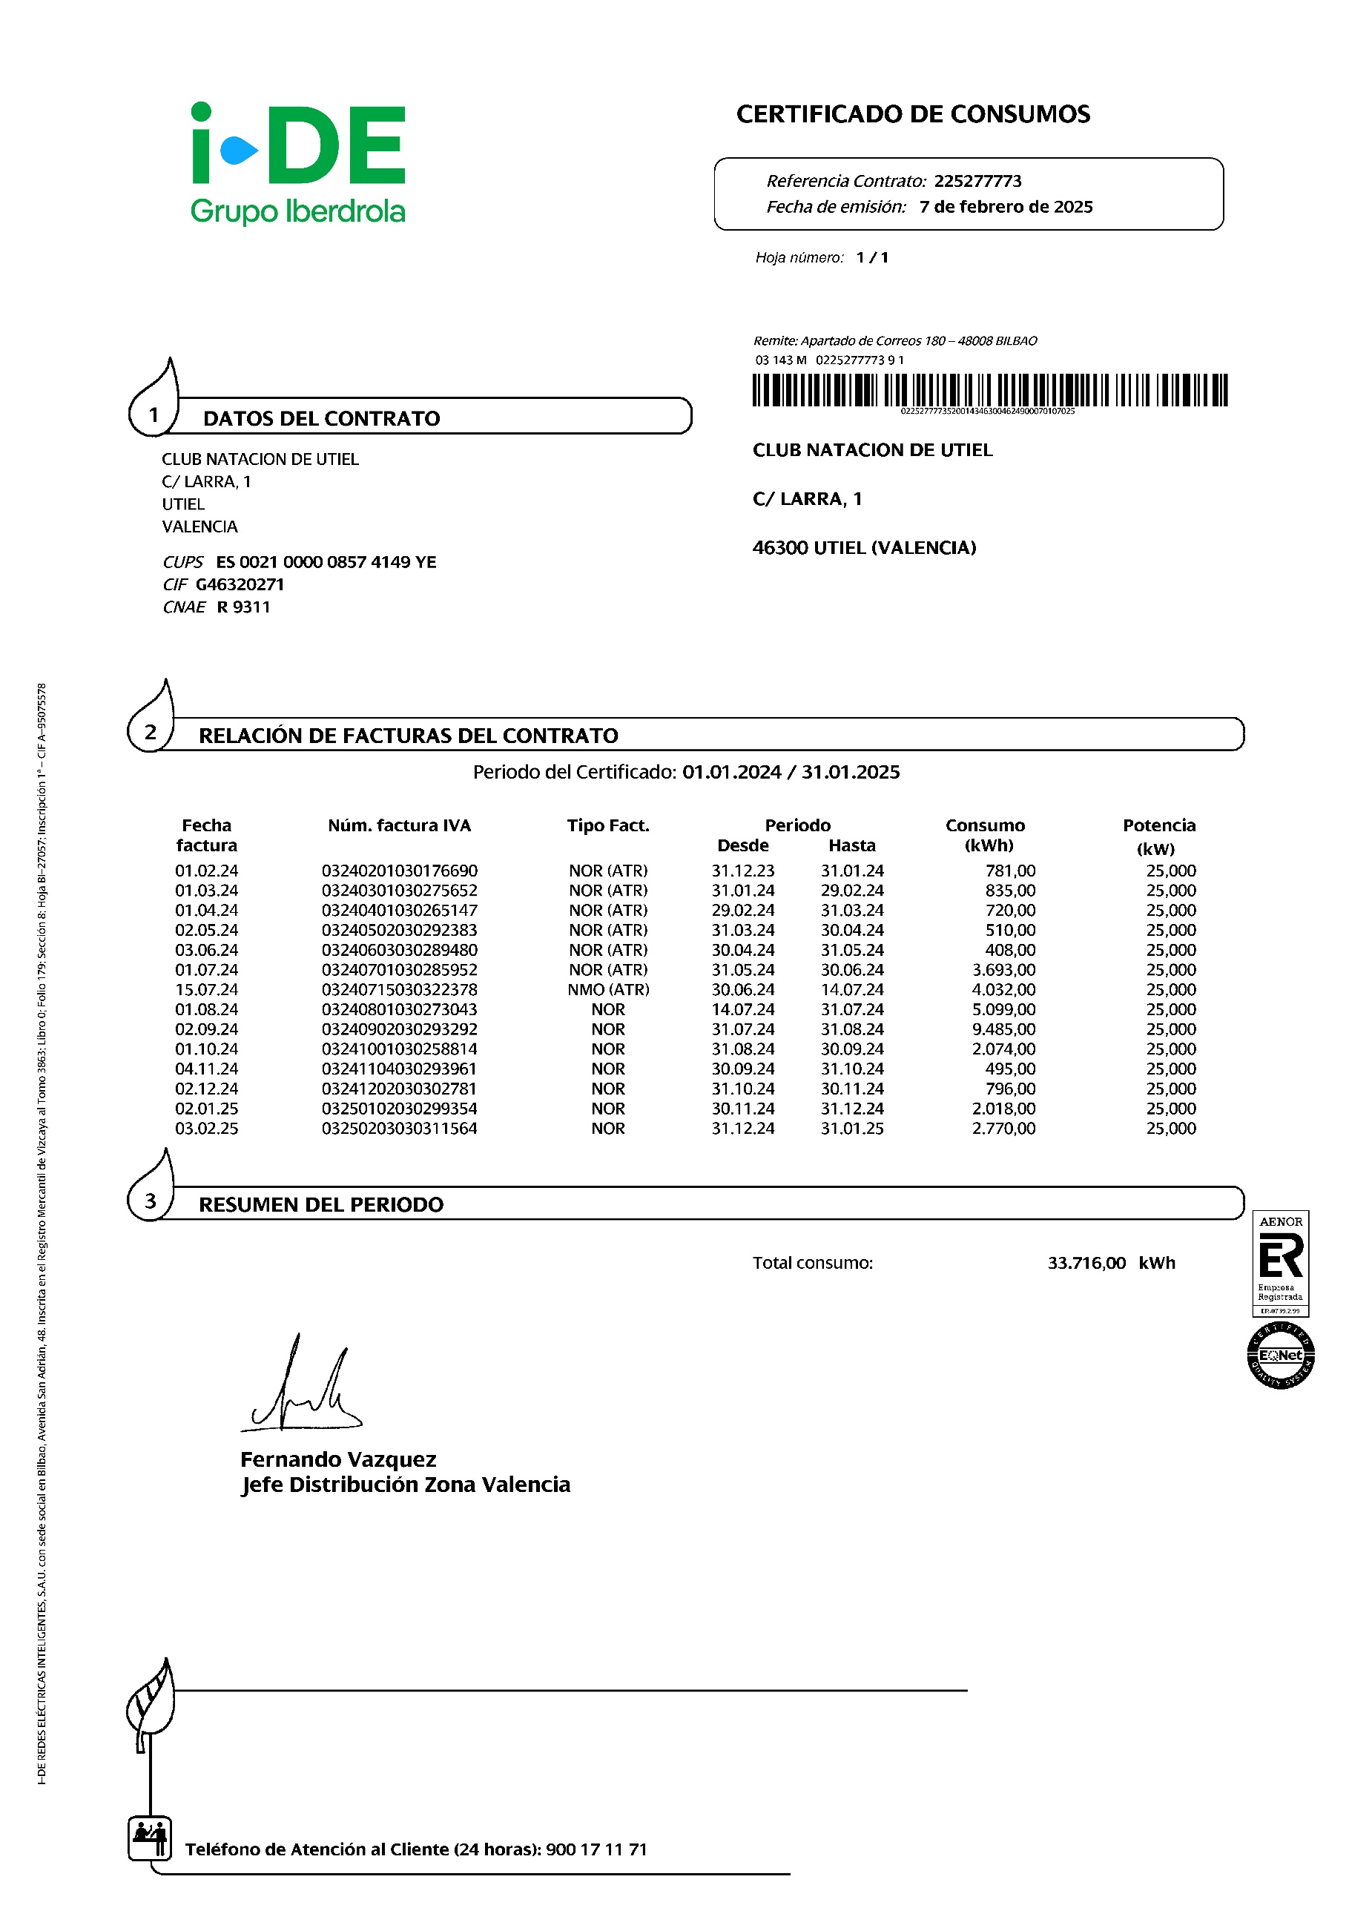
CONSUMO REGISTRADO 2024 33.716 KW

Slide 6
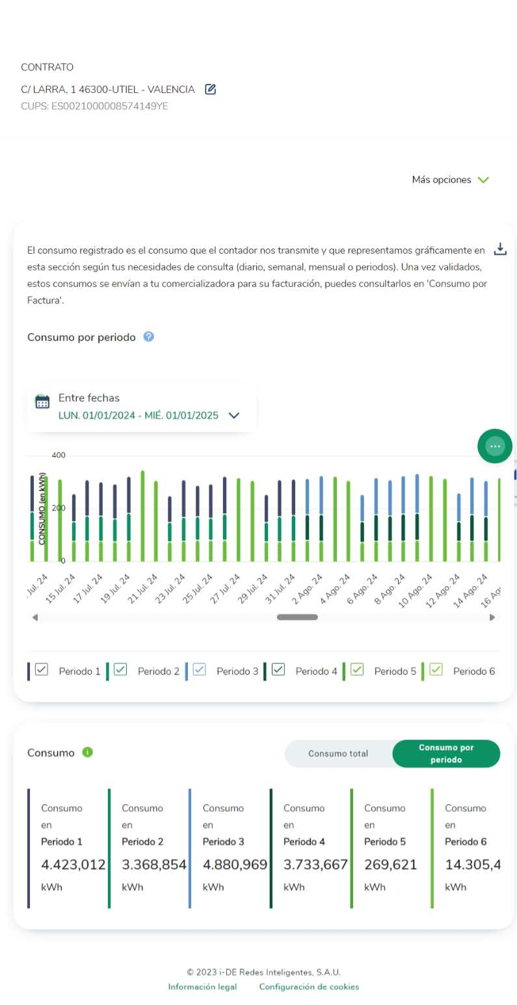
CONSUMO POR PERIODOS
1/1/24
1/1/25

Slide 7
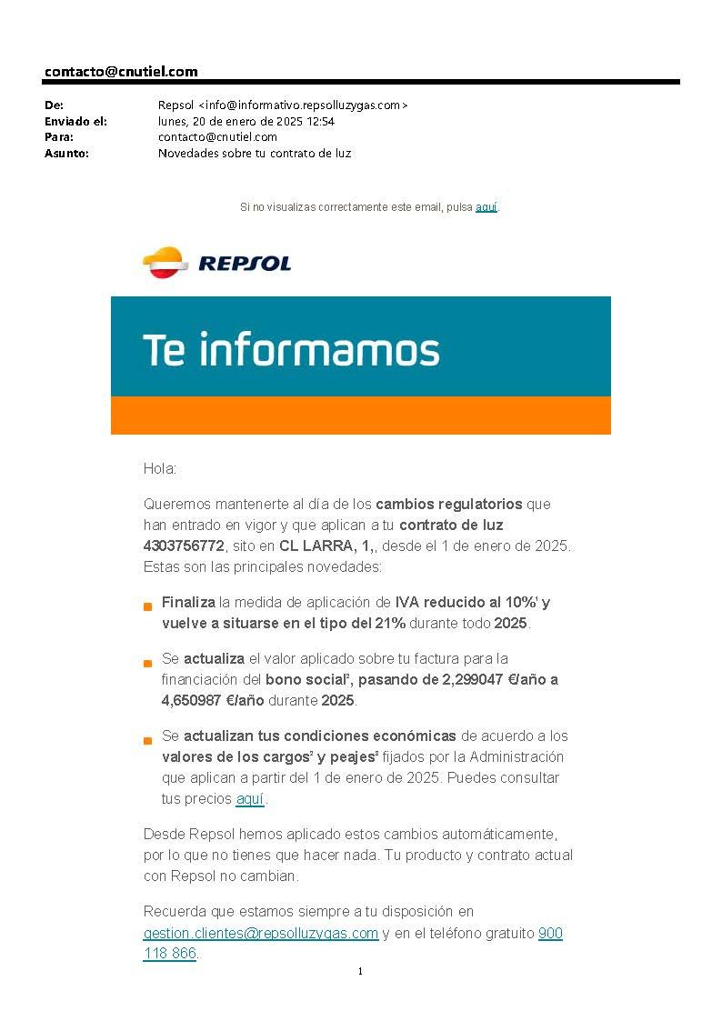
COMUNICADO REPSOL ENE. 25

Slide 8

ESTIMACIÓN FACTURACIÓN PARA 2025 NUEVOS PRECIOS

Slide 9
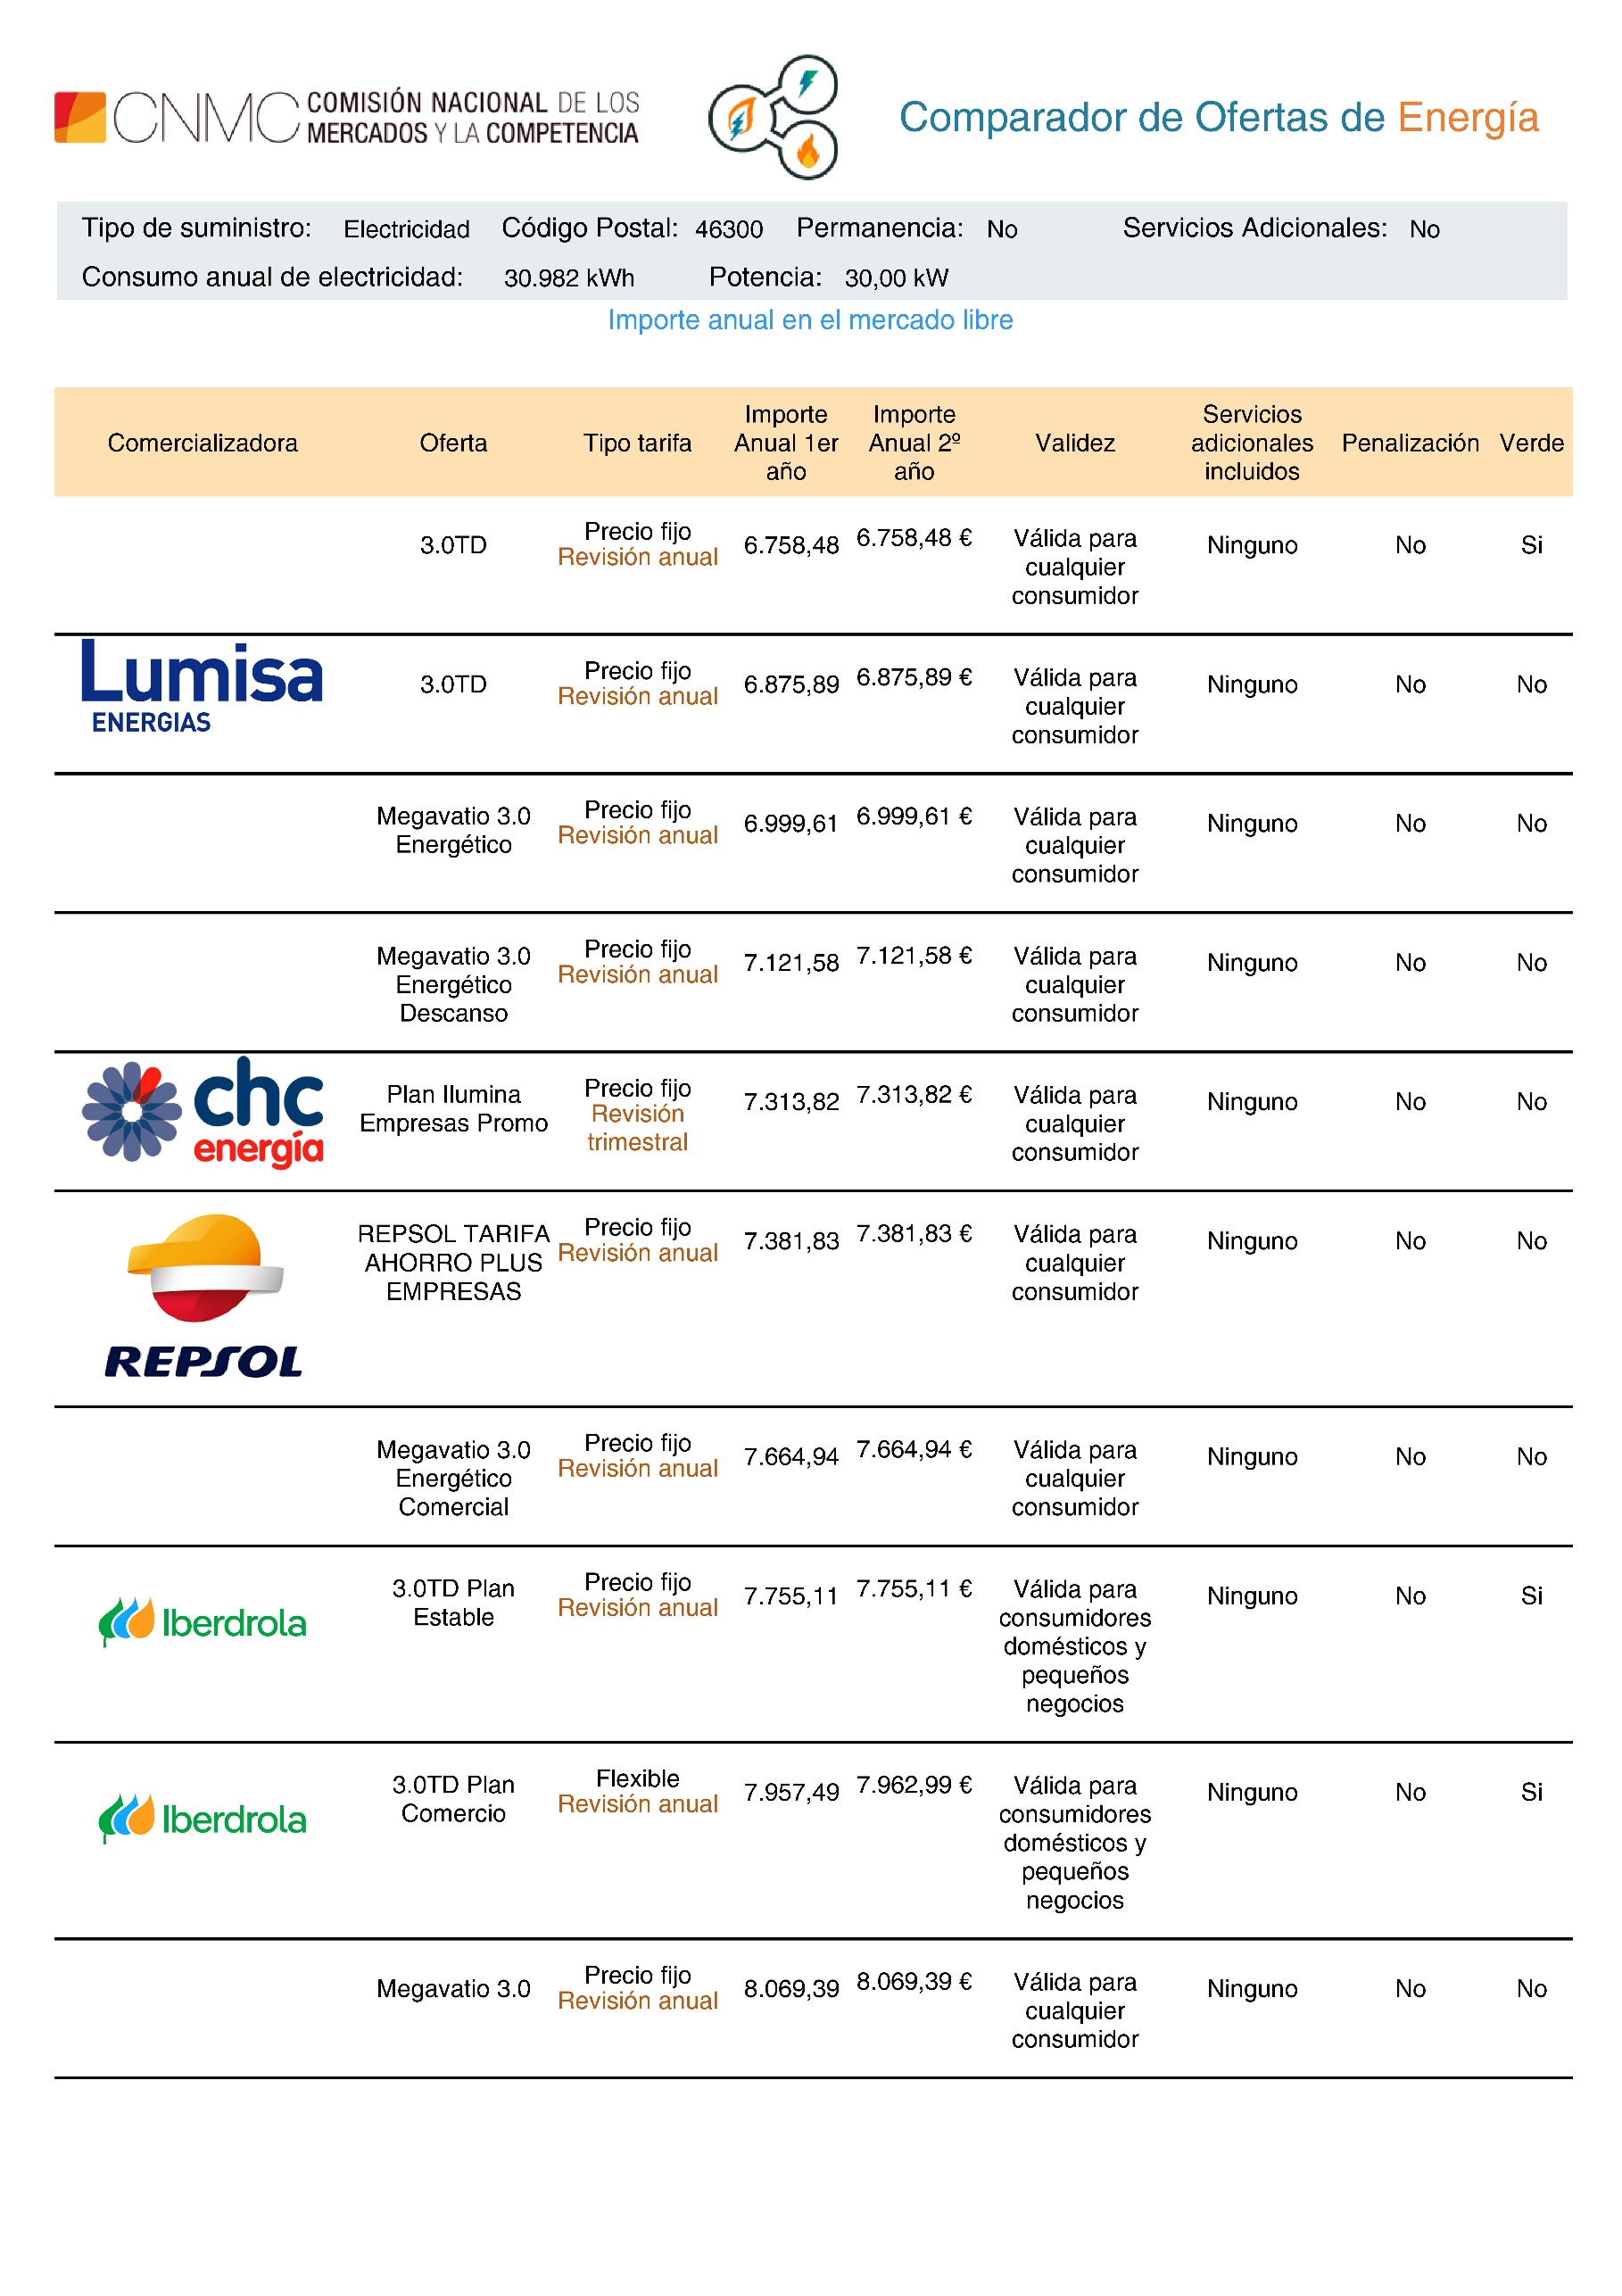
OFERTAS OTRAS COMERCIALIZADORAS (FUENTE CNMC)

Slide 10
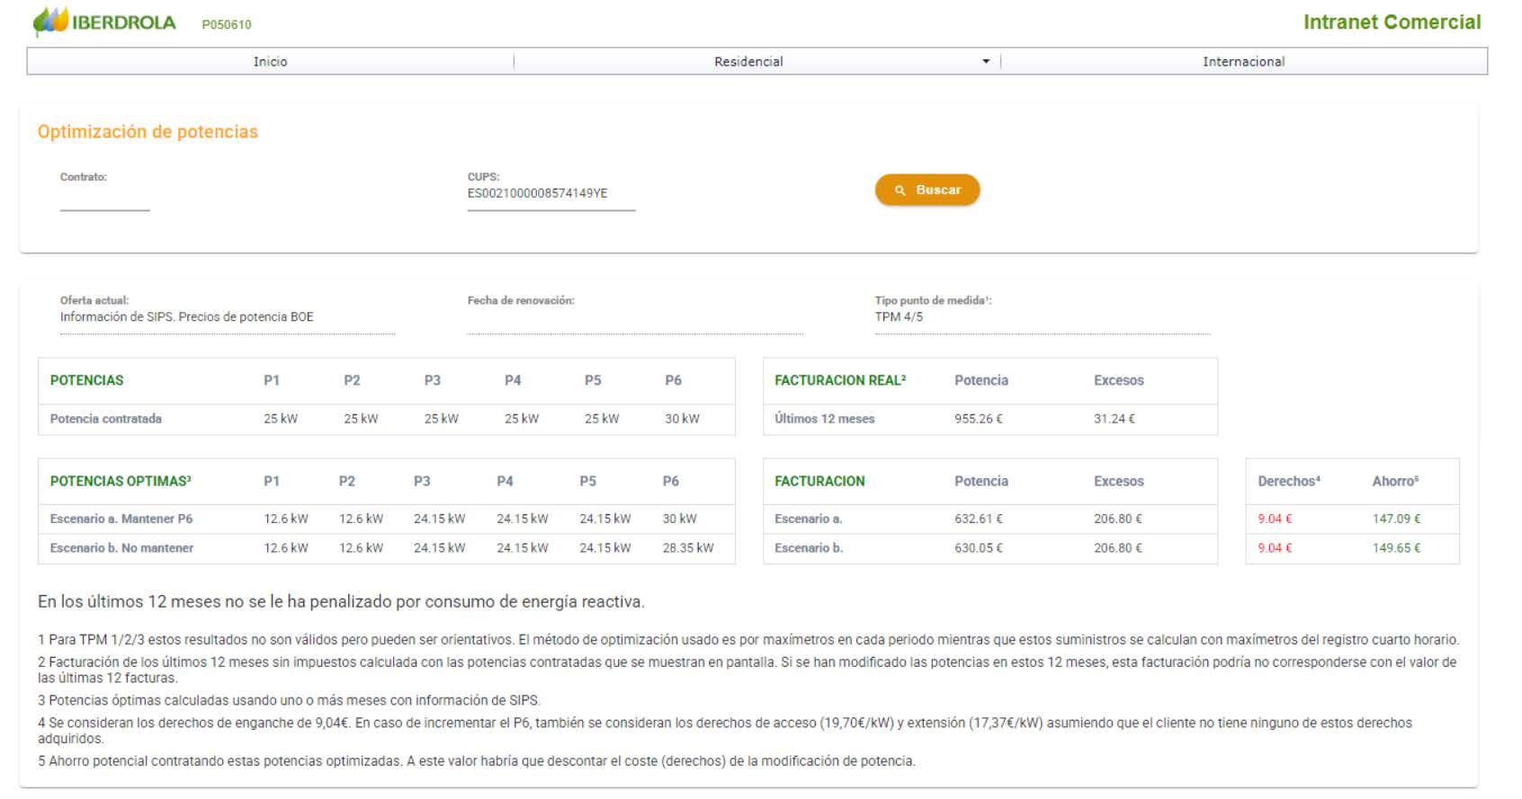
INFORME DE OPTIMIZACIÓN DE POTENCIAS

Slide 11

GRACIAS POR SU ATENCIÓN

